Slide 1
Predobhajoba diplomovej práce: Doručovanie nákladu vo vonkajšom prostredí
Bc. Martin Slimák Školiteľ: Mgr. Pavel Petrovič PhD.

Slide 2
V tejto diplomovej práci:
V tejto diplomovej práci si prejdeme doterajšie riešenie
Zadanie a ciele práce
Návrh riešenia
Aktuálne výsledky

Slide 3
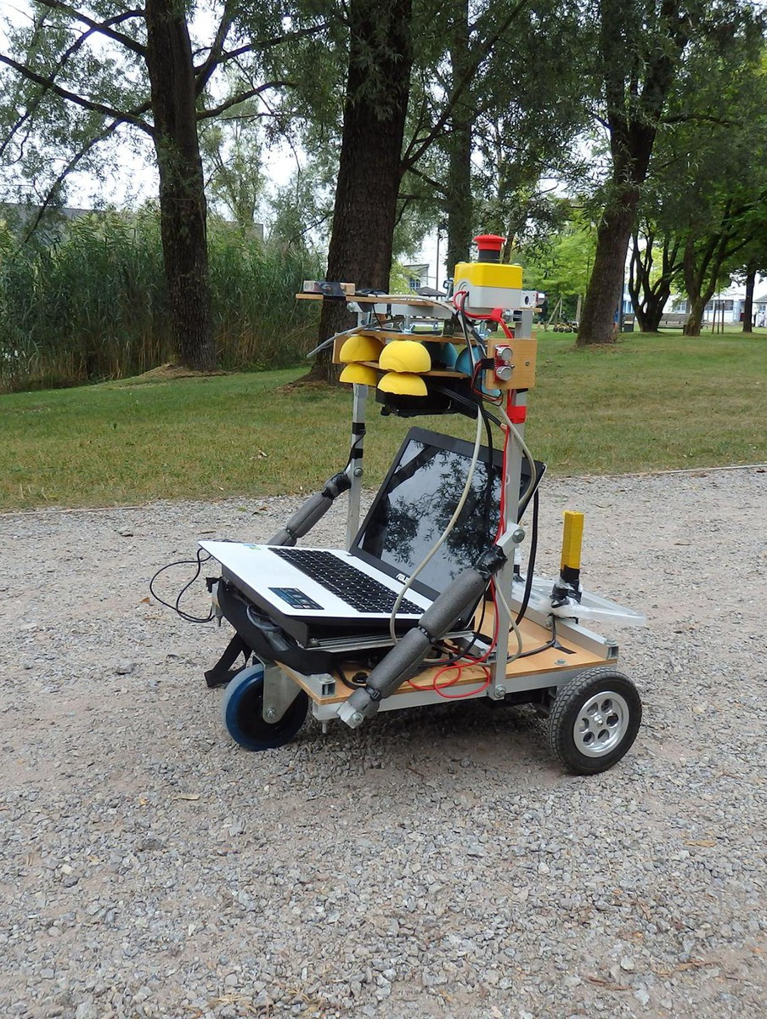
Smelý Zajko
Robot
Vznik
Konštrukcia

Slide 4
Robotour
Čo je to za súťaž a kto sa môže zúčastniť ?
Úspechy zajka na súťaži
Moja účasť na súťaži

Slide 5
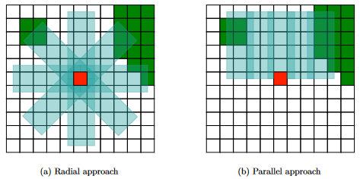
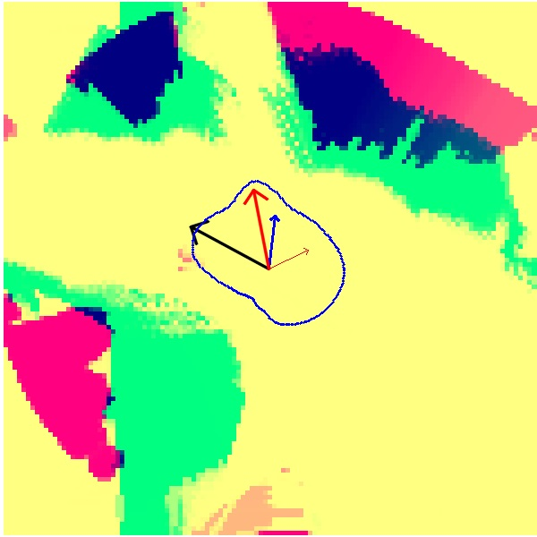
Doterajšie riešenie:
Lokálna mapa
Hľadanie smeru
Doterajšie problémy
Možné optimalizácie

Slide 6
Ciel práce
Zlepšiť algoritmus hľadania smeru prepojením globálnej a lokálnej mapy
Integrovať dáta z kamery Zed mini do robota
Zlepšiť prehľadnosť vykresľovania

Slide 7
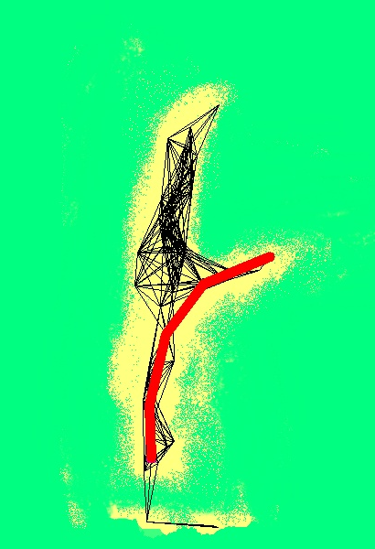
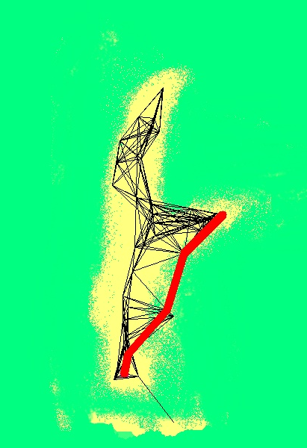
Návrh riešenia: algoritmus
Generovanie priamok
Stredové body
Graf, kostra grafu, vyhľadávanie
Parametre ktoré používam na prepájanie grafu

Slide 8
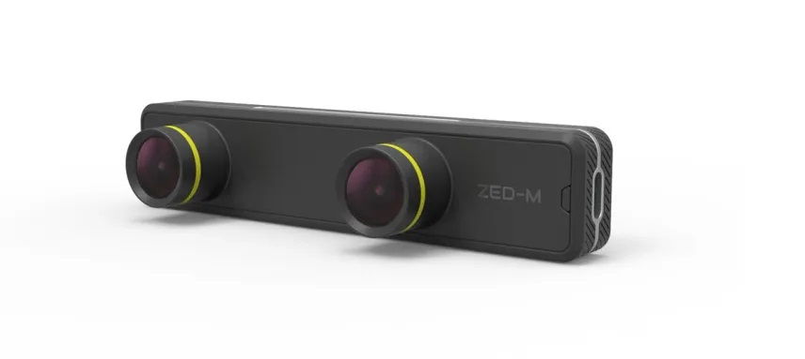
Návrh riešenia: Zed mini
Potrebné úpravy
Integrácia dát hĺbkovej mapy
Tretí rozmer

Slide 9
Implementácia a testovanie
Testovanie
Aktuálne výsledky

Slide 10
Záver
Ďakujem za pozornosť.

